Slide 1
Nanjing University of Posts & Telecommunications
数据处理过程中的隐私保护
杨庚，南京邮电大学
yangg@njupt.edu.cn

Slide 2


Nanjing University of Posts & Telecommunications
汇 报 提 纲
数据隐私面临的安全问题
差分隐私保护的基本原理
数据隐私保护中的应用

Slide 3

一、数据隐私面临的安全问题
Nanjing University of Posts & Telecommunications
互联网及其经济的发展：
互联网 => +互联网 => 互联网+
电子商务
2000s
4G
物联网
APARNET
1970s
WWW
1990s
2G
云计算
2005
TCP/IP
1980s
搜索引擎
1995
3G
2007
大数据2008
学术研究
生活娱乐
产业服务

Slide 4

一、数据隐私面临的安全问题
Nanjing University of Posts & Telecommunications
电子邮件
照片
视频
语音通信
网络社交
存储数据
文件传输
搜索记录
聊天日志
电话记录
“棱镜”靠是什么“偷窥”我们的隐私：
主要是个人智能手机和互联网活动起开始
2013年6月9日《卫报》刊登“棱镜门”泄密者斯诺登的采访

Slide 5

一、数据隐私面临的安全问题
Nanjing University of Posts & Telecommunications
棱镜计划（PRISM），该计划的正式名号为“US-984XN”。
开始时间
实施者
2007年小布什实施
美国国家安全局
美国联邦调查局
性质
绝密电子监听计划
监听对象
任何在美国以外地区使用参与计划公司服务的客户，或是任何与国外人士通信的美国公民

Slide 6
2013年报道的部分重大安全事件
一、数据隐私面临的安全问题
Nanjing University of Posts & Telecommunications
2013年3月1日，美国银行、汤森路透、ClearForest、彭博社、TEKSystems在内多家“重型企业”的内部文件(包括客户资料)，数据的链接和说明都可以在网页上找到，据悉这些机密数据总量达到了14GB
2013年2月16日，Apple、Facebook 和 Twitter 等科技巨头都公开表示被黑客入侵，其中 Twitter 被黑后泄露了 25 万用户的资料

Slide 7
2014年报道的部分重大安全事件
一、数据隐私面临的安全问题
Nanjing University of Posts & Telecommunications
中国互联网DNS大劫难
2014年1月21日下午3点10分左右，国内通用顶级域的根服务器忽然出现异常，导致众多知名网站出现DNS解析故障，用户无法正常访问。虽然国内访问根服务器很快恢复，但由于DNS缓存问题，部分地区用户“断网”现象仍持续了数个小时，至少有2/3的国内网站受到影响。微博调查显示，“1•21全国DNS大劫难”影响空前。事故发生期间，超过85%的用户遭遇了DNS故障，引发网速变慢和打不开网站的情况。

Slide 8
2015年报道的重大安全事件
一、数据隐私面临的安全问题
Nanjing University of Posts & Telecommunications
4月，补天平台曝出重庆、上海、山西、贵州、河南等省市卫生和社保系统出现大量高危漏洞，数千万用户的社保信息可能因此被泄露，其中包括个人身份证、社保参保信息、财务、薪酬、房屋等敏感信息。

Slide 9
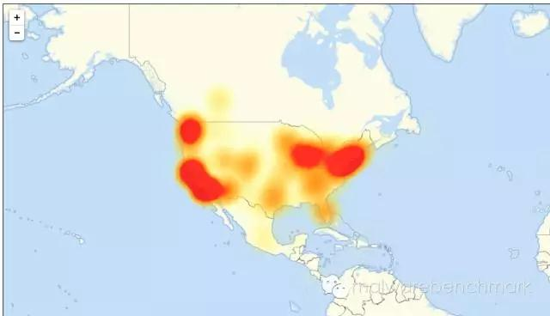
2016年报道的重大安全事件
一、数据隐私面临的安全问题
Nanjing University of Posts & Telecommunications
10月21日，从美国东海岸到西海岸黑客一天共发动三波网络攻击。第一波黑客攻击发生在美东时间上午7点10分左右，在当日上午9点半左右恢复了运营。但是，上午11点52分，又发生了第二波攻击。第三次攻击则出现在下午5点。一场始于美国东部的大规模互联网瘫痪席卷了全美，包括twitter、spotify、netflix、airbnb、githubg、reddit以及《纽约时报》等主要网站都受到黑客攻击。

Slide 10
2017年报道的重大安全事件
一、数据隐私面临的安全问题
Nanjing University of Posts & Telecommunications
2017年5月12日起，全球范围内爆发基于Windows网络共
享协议进行攻击传播的蠕虫恶意代码，这是不法分子通过改造之前泄露的NSA黑客武器库中“永恒之蓝”攻击程序发起的网络攻击事件。五个小时内，包括英国、俄罗斯、整个欧洲以及中国国内多个高校校内网、大型企业内网和政府机构专网中招，被勒索支付高额赎金才能解密恢复文件，对重要数据造成严重损失

Slide 11
2018年报道的重大安全事件
一、数据隐私面临的安全问题
Nanjing University of Posts & Telecommunications
2018年1月，记录数十亿用户活动的运动应用程序Strava发布了一个全球“热图”显示某一活动时，无意间透露了全球数十个军事基地的位置。通过查看地图，很容易从世界任何地方发现几乎所有使用该应用程序的人的日常模式，例如行走路线、常用地点等等，通过大量这些数据可以计算出一些秘密基地的位置。

Slide 12
我们自己身边发生的安全事件
一、数据隐私面临的安全问题
Nanjing University of Posts & Telecommunications
个人信息泄露: 电话、住址等
受钓鱼网站欺骗，引起个人信息泄露
城市监控
、。。。。。。

Slide 13
美国司法部起诉5名中国军官事件
一、数据隐私面临的安全问题
Nanjing University of Posts & Telecommunications
美国司法部于2014年5月19日宣布起诉5名中国军方人士，指控他们通过网络窃取美国公司的商业机密，这是美国政府首次公开控告外国政府公务人员针对美国公司实施网络黑客犯罪。

Slide 14
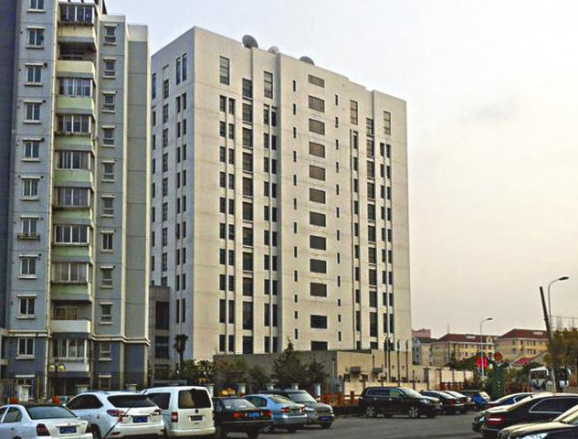
一、数据隐私面临的安全问题
Nanjing University of Posts & Telecommunications
《纽约时报》报道称，61398部队据称是解放军辖下一支网络战部队，美国保安公司Mandiant花了六年时间追踪遭攻击的141家美国机构和企业的数字线索。距报道，6年多来从上述141家企业窃取了万亿兆数据。
位于浦东的一幢12层高的建筑物，被指为61398部队的总部

Slide 15
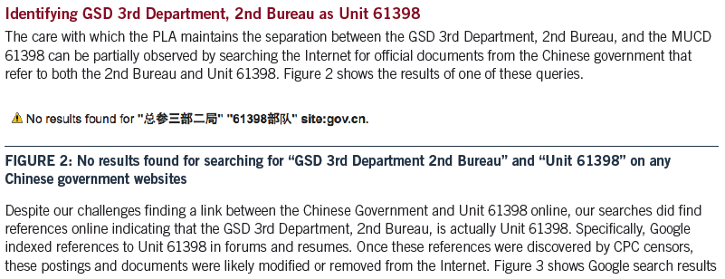
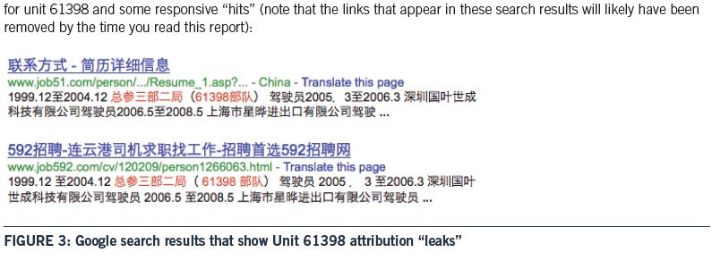
总参三部二局 = Unit 61398 ?

Slide 16
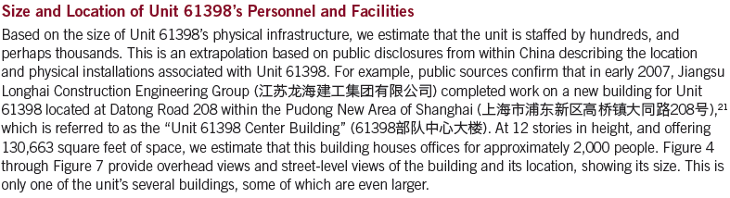
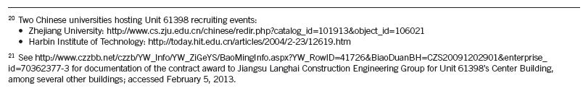
三部二局的地理位置

Slide 17
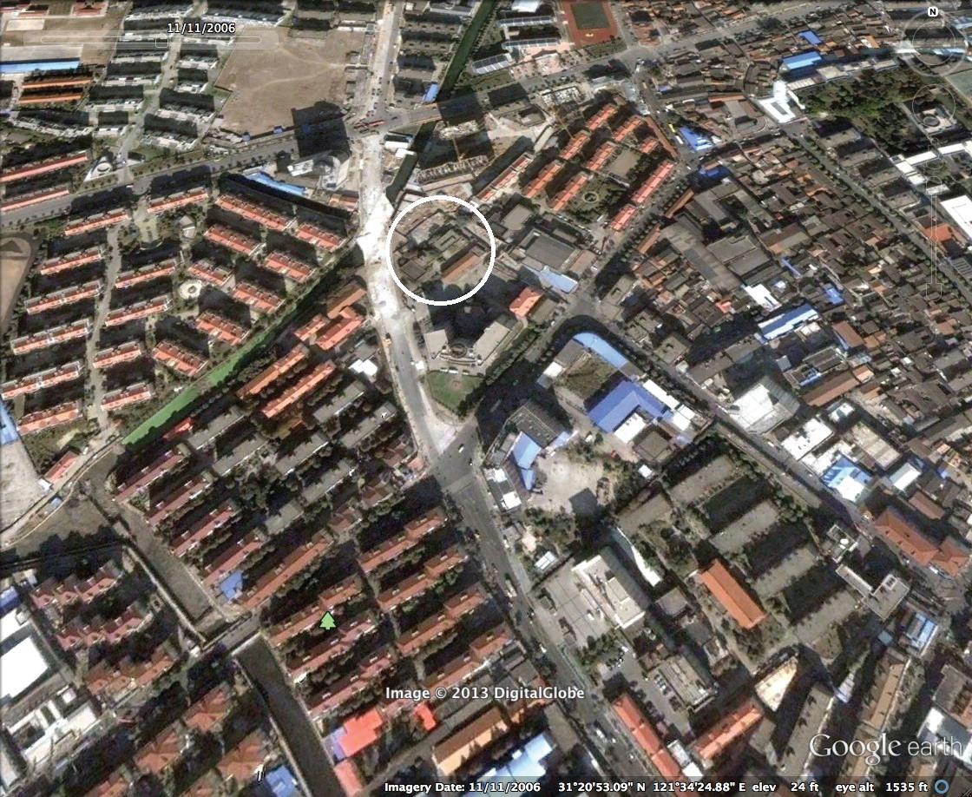
三部二局的地理位置

Slide 18
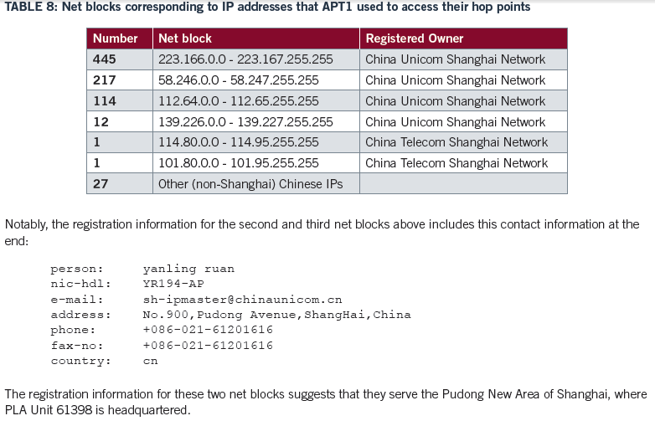
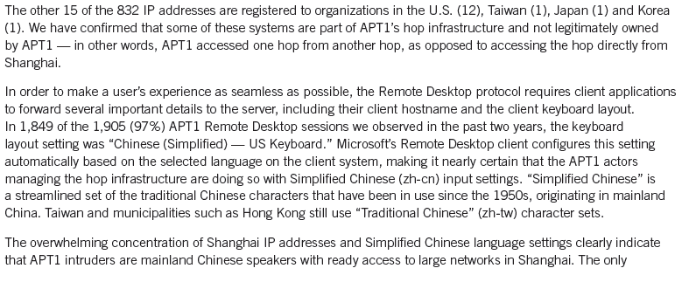
IP地址注册信息

Slide 19
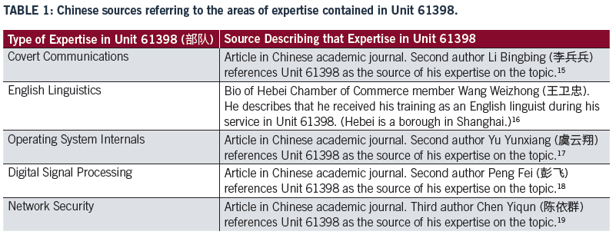
三总二局的专业要求

Slide 20
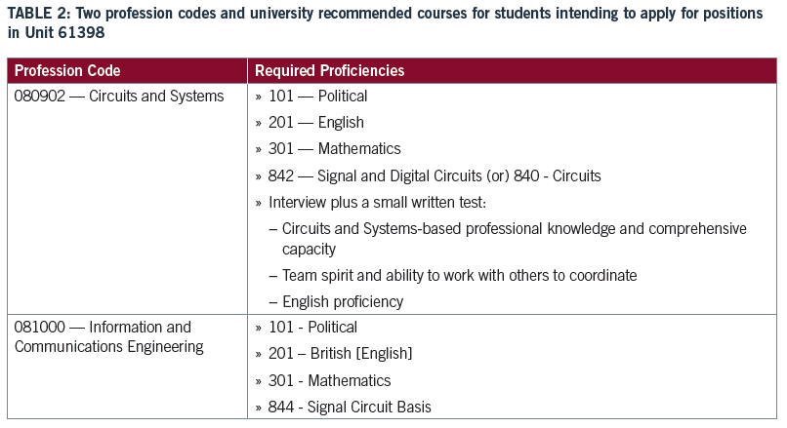
三总二局的专业要求

Slide 21
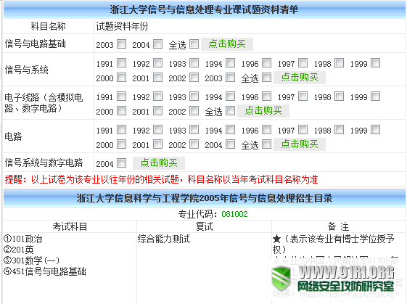
三总二局的专业要求
61398部队在浙江大学招收定向研究生

Slide 22
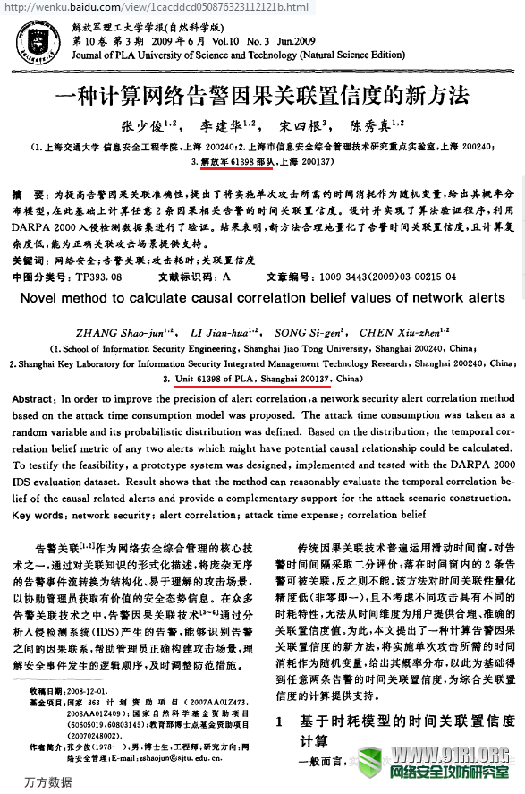
三总二局的专业要求
61398部队发表的论文

Slide 23
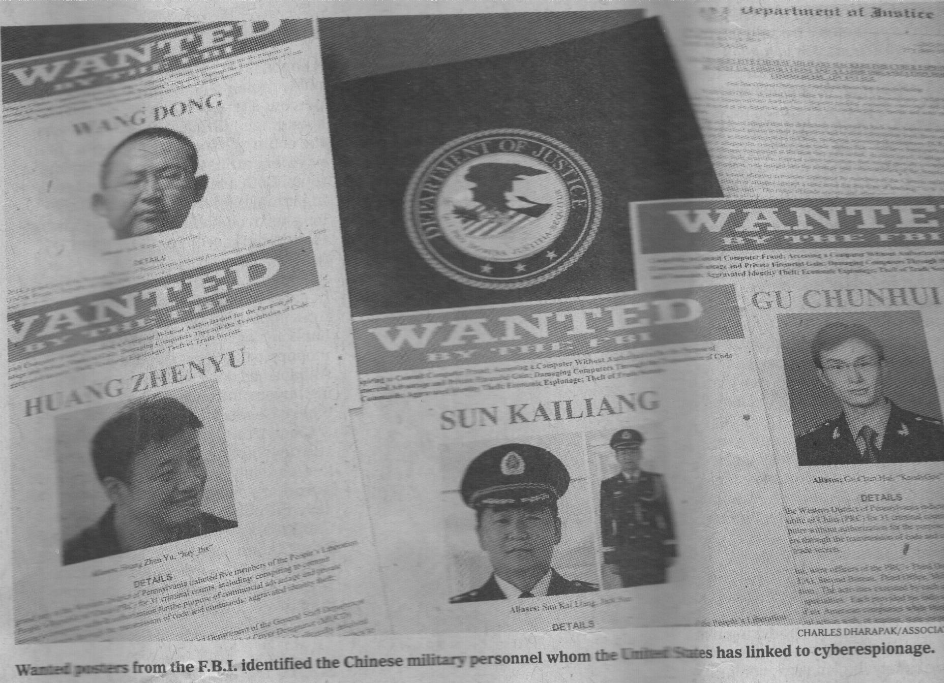
人是如何被定位的：汪东（绿野，Ugly Gorilla)

Slide 24
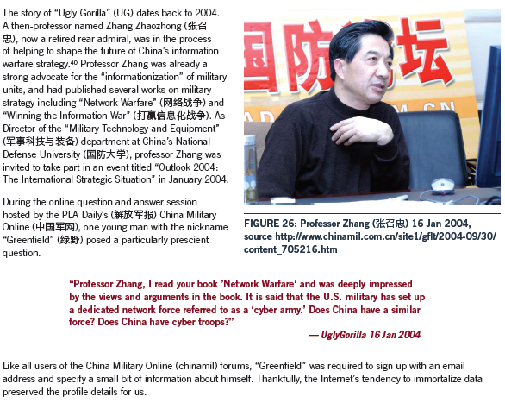
暴露 “绿野”与 Ugly Gorilla 的关系

Slide 25
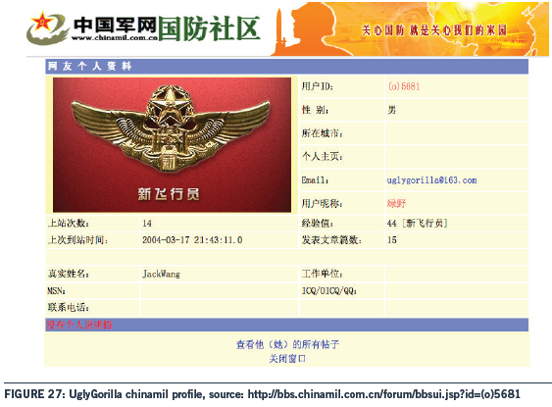
暴露 “绿野”与 Ugly Gorilla 的关系
1、中国军网注册用户：邮箱：uglygorilla@163.com，网名：UglyGorilla

Slide 26
暴露 Ugly Gorilla 与浦东的关系
2、 rootkit.com 注册用户：被 “匿名黑客组织” 攻破并爆库，用户数据库中就有 uglygorilla@163.com，且注册该帐号的 IP 地址（58.246.255.28）来自上海浦东高桥

Slide 27
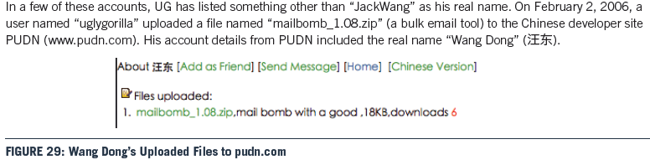
暴露 Ugly Gorilla 的真名“汪东”
3、 国内开发人员网站（www.pudn.com ）：注册用户 UglyGorilla 的真名是 "汪东"。

Slide 28
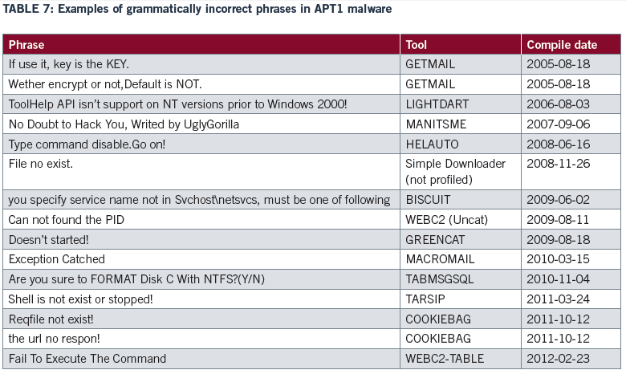
定位汪东的黑客身份
4、在自己开发的木马工具中，写了如下签名： v1.0 No Doubt to Hack You, Writed by UglyGorilla, 06/29/2007

Slide 29
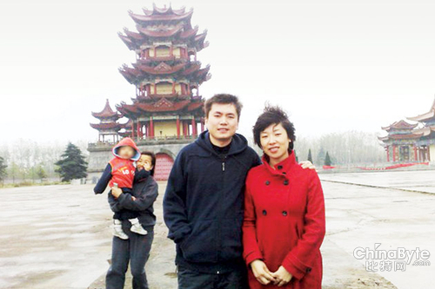
解放军信息工程大学：张长河

Slide 30
一、数据隐私面临的安全问题
Nanjing University of Posts & Telecommunications
软件Bug
管理缺失
硬件设备
产生原因
自然灾害
用户过失

Slide 31
二、数据隐私保护的目标
Nanjing University of Posts & Telecommunications
防范信息未经授权被篡改，确保真实的信息从真实的信源无失真地传送到真实的信宿。
确保信息不泄露给未经授权的用户、实体或过程，或供其利用。确保信息不被无关人员获取。
Confidentiality （机密性）
+
不可否认
可控性
即保证信息及信息系统确实为经授权用户所用和使用。
Integrity（完整性）
Availability（可用性）

Slide 32
二、数据隐私保护的目标
Nanjing University of Posts & Telecommunications
数字签名，水印，病毒检测
加密，入侵检测，防火墙
Confidentiality （机密性）
访问控制，用户授权、审计
Integrity（完整性）
Availability（可用性）

Slide 33
二、数据隐私保护的目标
Nanjing University of Posts & Telecommunications
没有网络安全，就没有国家安全
2014年2月27日，中央网络安全和信息化领导小组成立
组长：习近平；副组长：李克强、刘云山；办公室主任：鲁炜（中宣部原副部长，已被查处）
2015年6月网络空间安全成为一级学科
2016年3月25日中国网络空间安全协会成立
全国近100所大学有信息安全专业本科（江苏有六所大学有信息安全，南京邮电大学的信息安全是江苏唯一一个国家特色专业）
《中华人民共和国网络安全法》2016.11.7分布， 2017.6.1执行

Slide 34
二、数据隐私保护的目标
计算机通信网中的信息流动

Slide 35


二、数据隐私保护的目标
Data
Data
Data
云存储系统
数据属主
Data Owner
云服务提供商
Cloud Service Provider
数据管理权和所有权相分离
数据存储环境不可信！
数据本身的信息泄露
数据宿主的隐私信息泄露
数据使用者的隐私信息泄露
数据处理隐私信息泄露

Slide 36
二、数据隐私保护的目标
Nanjing University of Posts & Telecommunications
隐私泄露种类
文件信息本身泄露： 如一封信在写、投、寄等过程中内容发生泄露，写的过程中被非法访问、复制、篡改等。用户名和密码在使用过程中被泄露等。主要涉及机密性、可用性、完整性；
文件的属性信息泄露：如文件的类型、所有者、所含的内容类型等，主要涉及机密性；
36/38

Slide 37
二、数据隐私保护的目标
Nanjing University of Posts & Telecommunications
隐私泄露种类
文件的使用者信息泄露：如使用者、使用时间、频度等信息泄露，主要涉及机密性；
基于文件信息的挖掘处理信息泄露：在基于文件信息的处理过程中，使延伸的信息泄露。如通过经常去医院推理出身体不适等信息。
37/38

Slide 38
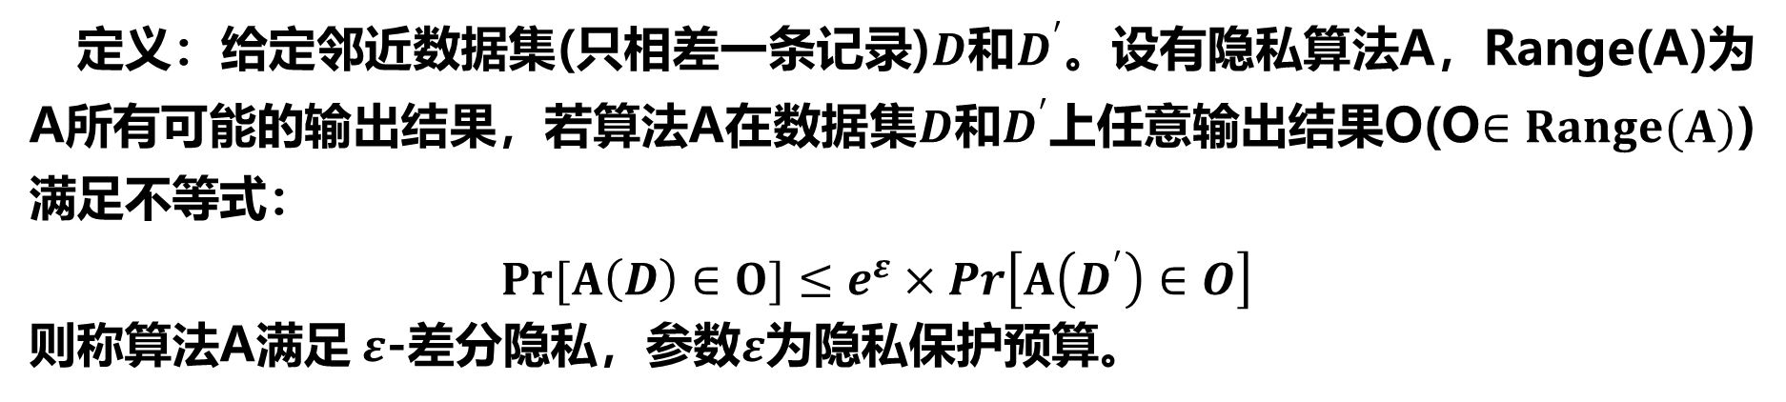
三、差分隐私保护原理
Nanjing University of Posts & Telecommunications
差分隐私(Differential Privacy)是当前有效的隐私保护机制之一，通过添加适当的噪声来达到隐私保护的效果。
定义：给定邻近数据集(只相差一条记录)$D$和$D^{′}$。设有隐私算法A，Range(A)为A所有可能的输出结果，若算法A在数据集$D$和$D^{′}$上任意输出结果O(O$∈Range(A)$)满足不等式：
$$Pr[A\left(D\right)∈O]≤e^{ε}×\operatorname{Pr}\left[A\left(D^{′}\right)∈O\right]$$
则称算法A满足$ε$-差分隐私，参数$ε$为隐私保护预算。
参数$ε$用来控制算法A在邻近数据集上获得相同输出的概率比值。$ε$越小，，算法$A$的隐私保护水平越高。

Slide 39
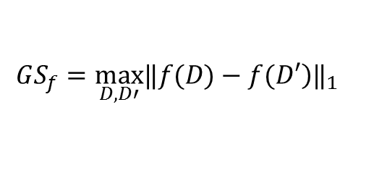
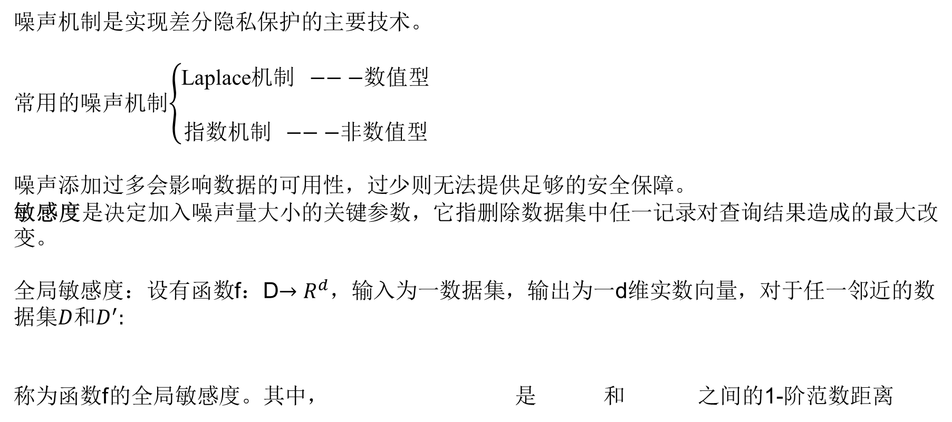
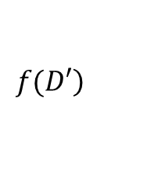
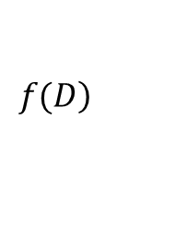
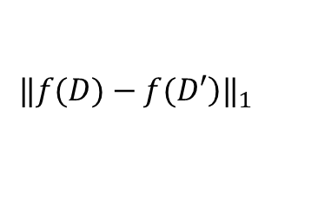
三、差分隐私保护原理
Nanjing University of Posts & Telecommunications
噪声机制是实现差分隐私保护的主要技术。
常用的噪声机制$\left\{\begin{aligned}\text{Laplace}\text{机制} −−−数值型 \\ \\ \text{指数机制} −−−非数值型\end{aligned}\right.$
噪声添加过多会影响数据的可用性，过少则无法提供足够的安全保障。
敏感度是决定加入噪声量大小的关键参数，它指删除数据集中任一记录对查询结果造成的最大改变。
全局敏感度：设有函数f：D$→R^{d}$，输入为一数据集，输出为一d维实数向量，对于任一邻近的数据集$D$和$D^{′}:$
称为函数f的全局敏感度。其中， 是 和 之间的1-阶范数距离
$$GS_{f}=\max_{D,D′}{‖\left.f(D)−f(D′\right)‖}_{1}$$
$${‖\left.f(D)−f(D′\right)‖}_{1}$$
$$\left.f(D\right)$$
$$\left.f(D′\right)$$

Slide 40


三、差分隐私保护原理
Nanjing University of Posts & Telecommunications
Laplace机制
定义：给定数据集D，设有函数f:D$→R^{d}$，其敏感度为$∆f$，那么随机算法M(D)=f(D)+Y
提供$ε$隐私保护，其中Y$\sim Lap$($\frac{∆f}{ε}$)为随机噪声，服从尺度参数为$\frac{∆f}{ε}$的Laplace分布。
从不同的Laplace分布可以看出，$ε$越小，引入的噪声越大

Slide 41
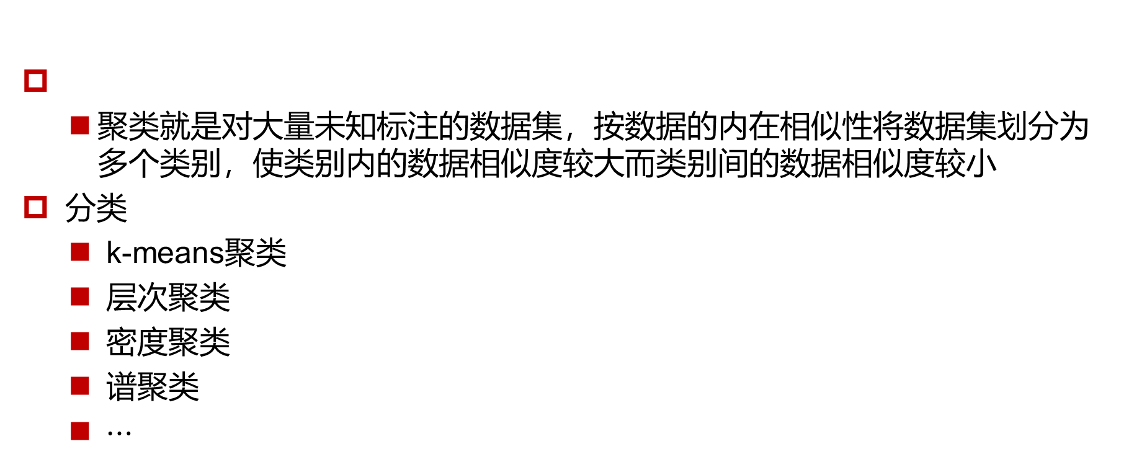
四、聚类分析的差分隐私保护
Nanjing University of Posts & Telecommunications
聚类的定义和分类
定义
聚类就是对大量未知标注的数据集，按数据的内在相似性将数据集划分为多个类别，使类别内的数据相似度较大而类别间的数据相似度较小
分类
k-means聚类
层次聚类
密度聚类
谱聚类
$⋯$

Slide 42
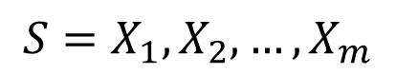
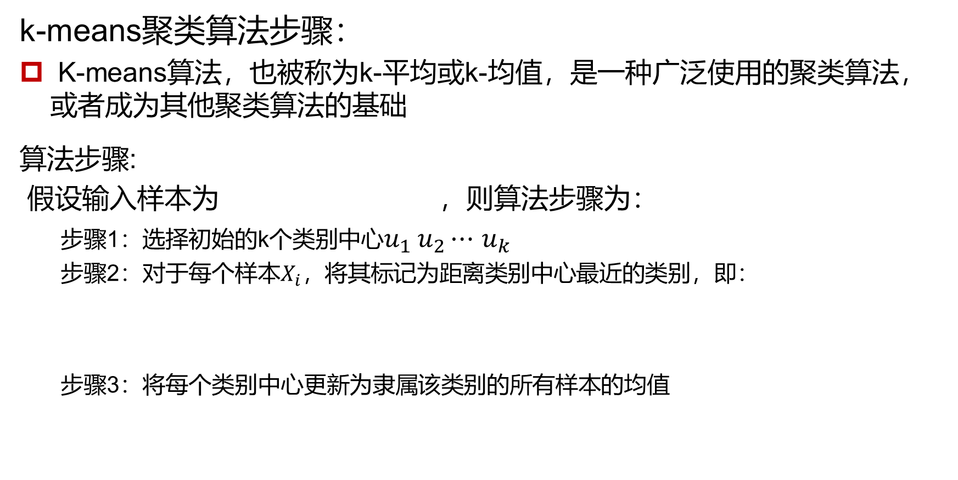
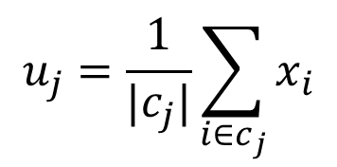
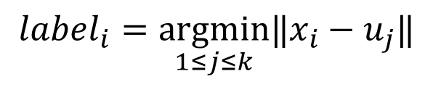
四、聚类分析的差分隐私保护
Nanjing University of Posts & Telecommunications
k-means聚类算法步骤：
K-means算法，也被称为k-平均或k-均值，是一种广泛使用的聚类算法，或者成为其他聚类算法的基础
算法步骤:
假设输入样本为 ，则算法步骤为：
步骤1：选择初始的k个类别中心$u_{1}$ $u_{2}⋯$ $u_{k}$
步骤2：对于每个样本$X_{i}，$将其标记为距离类别中心最近的类别，即：
步骤3：将每个类别中心更新为隶属该类别的所有样本的均值
$$S=X_{1},X_{2},…,X_{m}$$
$$label_{i}=\underset{1≤j≤k}{argmin}‖x_{i}−u_{j}‖$$
$$u_{j}=\frac{1}{|c_{j}|}\sum_{i∈c_{j}}{x_{i}}$$

Slide 43
四、聚类分析的差分隐私保护
Nanjing University of Posts & Telecommunications
k-means聚类
步骤4：重复步骤2和3，直到类别中心的变化小于某阈值
中止条件：
迭代次数
簇中心变化率
最小平方误差MSE(Minimum Squared Error)

Slide 44
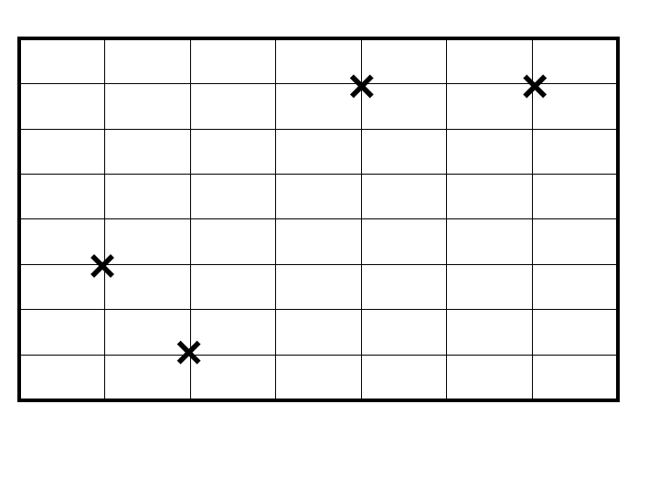
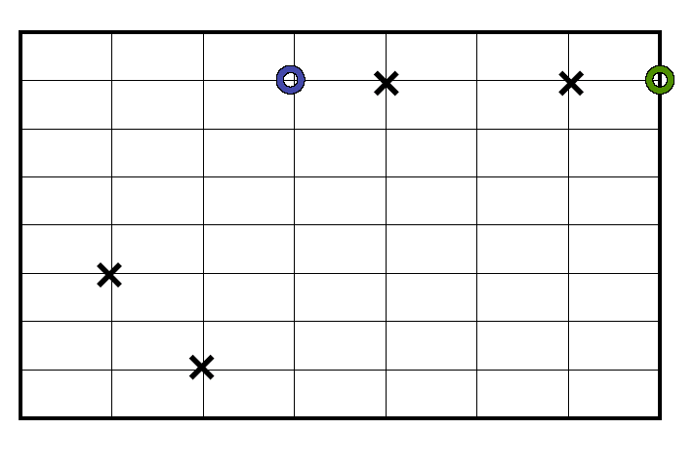
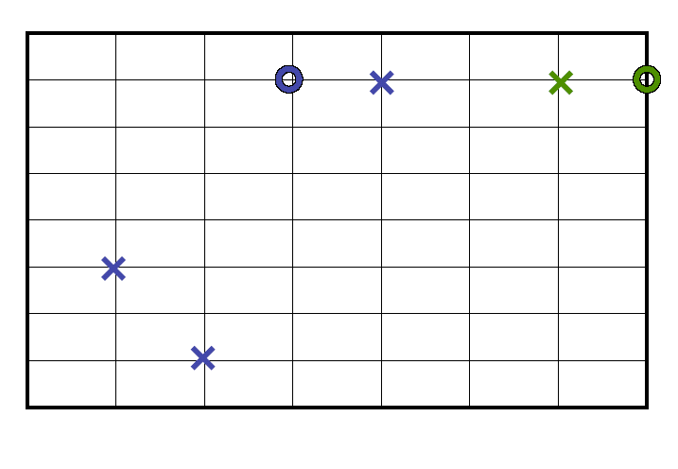
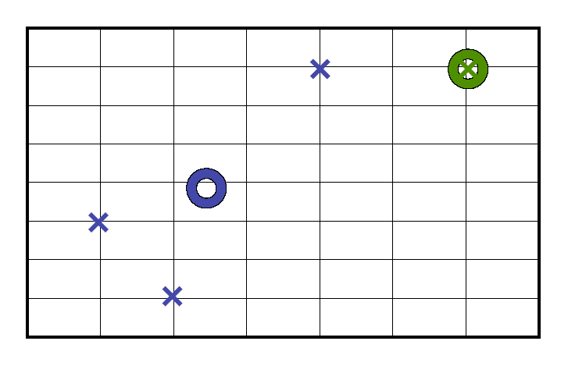
四、聚类分析的差分隐私保护
Nanjing University of Posts & Telecommunications

Slide 45
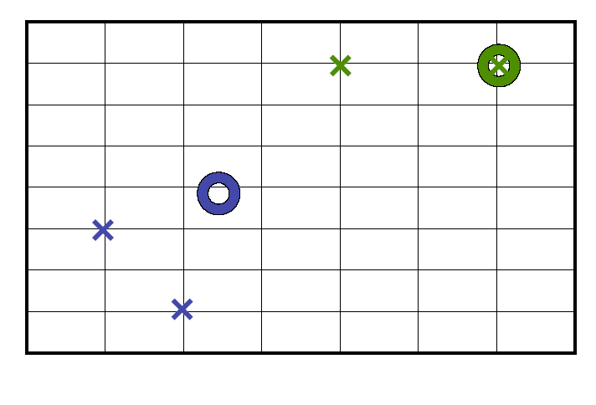
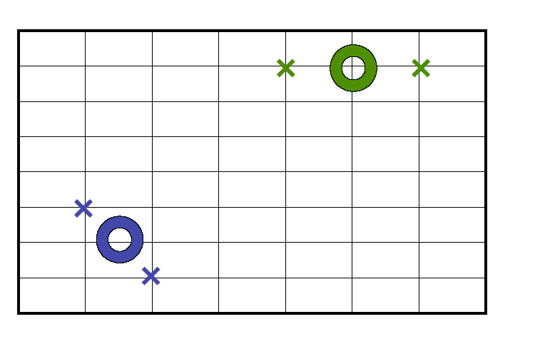
四、聚类分析的差分隐私保护
Nanjing University of Posts & Telecommunications

Slide 46
四、聚类分析的差分隐私保护
Nanjing University of Posts & Telecommunications
差分隐私k-means聚类
差分隐私聚类算法旨在确保当数据集的任何一条记录被删除时，由于簇中心的变化而没有隐私被泄露。Blum ^{[1]}等人首次提出了面向 Lloyd 算法的差分隐私方法。我们称之为差分隐私 k-means 算法(DPk-means)
[1] Blum A, Dwork C, Mcsherry F, et al. Practical privacy:the SuLQ framework[C]// Twenty-Fourth ACM Sigmod-Sigact-Sigart Symposium on Principles of Database Systems. ACM, 2005:128-138.

Slide 47
四、聚类分析的差分隐私保护
Nanjing University of Posts & Telecommunications
差分隐私k-means聚类
差分DPk-means 算法见算法（每次迭代都以满足差分隐私保护的方式更新簇的质心）
给定一个簇，计算簇集中的数据点的总个数，并将簇中数据点的每个 维度的坐标相加求和
然后，通过添加拉普拉斯噪声来扰乱计数和求和查询
DPk-means 在经过多次迭代达到收敛条件后输出聚类后的簇集质心

Slide 48
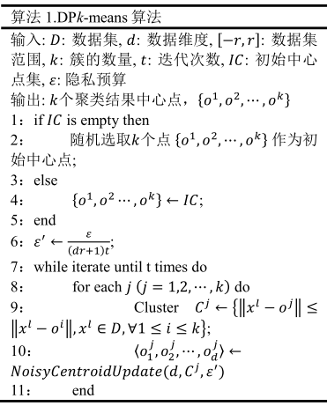
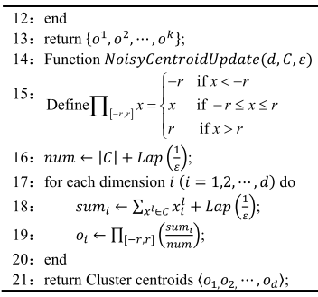
四、聚类分析的差分隐私保护
Nanjing University of Posts & Telecommunications

Slide 49
四、聚类分析的差分隐私保护
Nanjing University of Posts & Telecommunications
实验数据
实验所涉及的数据均来自UCI Knowledge Discovery Archive database (http://archive.ics.uci.edu/ml/datasets.html)。数据基本信息如表1所列
表1 实验数据信息
数据集名称 | 属性数 | 属性类型 | 记录数 | 数据集别名
Blood Transfusion Service Center Data Set | 5 | Real | 748 | DS1
MAGIC gamma telescope data 2014 | 11 | Real | 19020 | DS2

Slide 50
四、聚类分析的差分隐私保护
Nanjing University of Posts & Telecommunications
实验评价指标
聚类可用性采用 F-measure^{[2]} 评价指标来衡量
对数据集用 k-means算法和差分隐私 k-means算法分别进行聚类
使用这两个聚类结果计算 F-measure
F-measure的结果越大表示两个聚类结果相似度越大 ，即差分隐私保护算法所添加的噪声对聚类可用性影响越小
[2] Jiang H, Yi S, Li J, et al. Ant clustering algorithm with K-harmonic means clustering[J]. Expert Systems with Applications, 2010, 37(12):8679-8684.

Slide 51
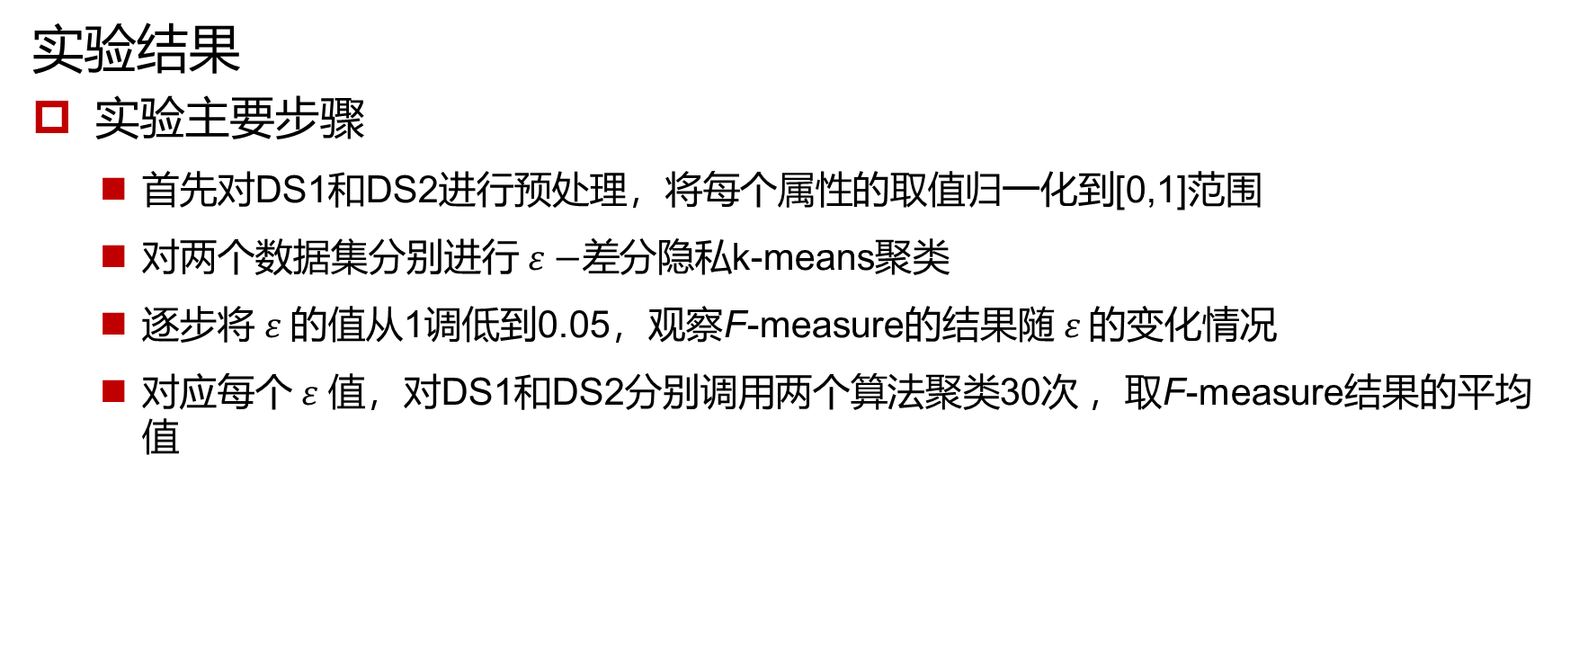
四、聚类分析的差分隐私保护
Nanjing University of Posts & Telecommunications
实验结果
实验主要步骤
首先对DS1和DS2进行预处理，将每个属性的取值归一化到[0,1]范围
对两个数据集分别进行$ε−$差分隐私k-means聚类
逐步将 $ε$的值从1调低到0.05，观察F-measure的结果随$ε$ 的变化情况
对应每个$ε$值，对DS1和DS2分别调用两个算法聚类30次 ，取F-measure结果的平均值

Slide 52
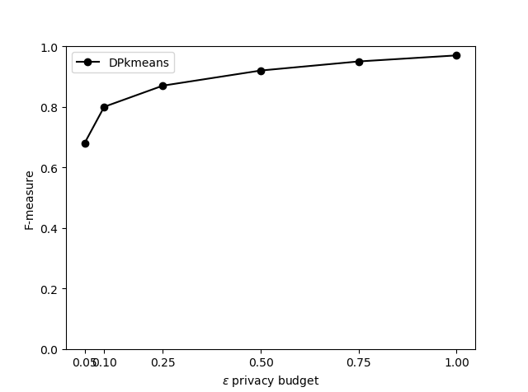
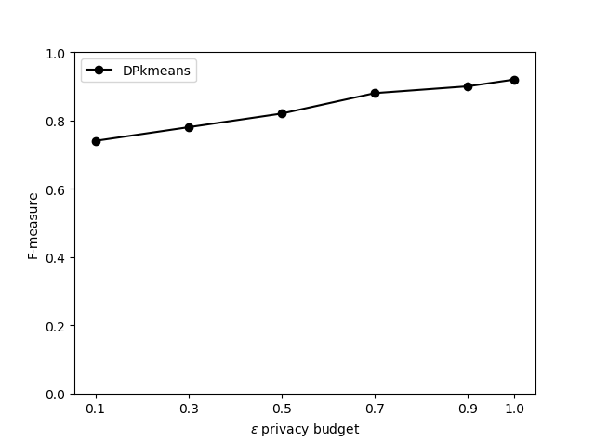
四、聚类分析的差分隐私保护
Nanjing University of Posts & Telecommunications
实验结果
结果展示
DS1运行结果
DS2运行结果

Slide 53
四、聚类分析的差分隐私保护
Nanjing University of Posts & Telecommunications
进一步研究方向
在相同的隐私保护级别下，如何进一步提高聚类的可用性 ，特别是如何提高大规模数据集差分隐私保护下的聚类可用性
其它聚类算法的差分隐私保护方法

Slide 54
五、主成分分析的差分隐私保护
Nanjing University of Posts & Telecommunications
进一步研究方向
在相同的隐私保护级别下，如何进一步提高聚类的可用性 ，特别是如何提高大规模数据集差分隐私保护下的聚类可用性
其它聚类算法的差分隐私保护方法

Slide 55
五、主成分分析的差分隐私保护
Nanjing University of Posts & Telecommunications
例题
如果要讨论课程对分数的影响，显然数学、物理、化学这三门课对成绩影响最大，而数学是三个中的最大，因为数学成绩拉的最开。

Slide 56
五、主成分分析的差分隐私保护
Nanjing University of Posts & Telecommunications
例题
无法直接看出这组数据的主成分

Slide 57
五、主成分分析的差分隐私保护
Nanjing University of Posts & Telecommunications
主成分分析(Principal Components Analysis)，简称PCA，是一种利用降维的思想把多变量转换为主要几个变量的统计分析方法，这些主要变量能够表示原始数据的绝大部分信息，揭示数据本质。
PCA技术主要用于数据预处理。当我们获取的数据维度很高，比如1000个属性，在这1000个属性中可能包含了很多无用的信息或者噪声，真正有用的属性才100个，那么可以运用PCA技术将数据从1000维降到100维，从而降低算法的计算开销。

Slide 58
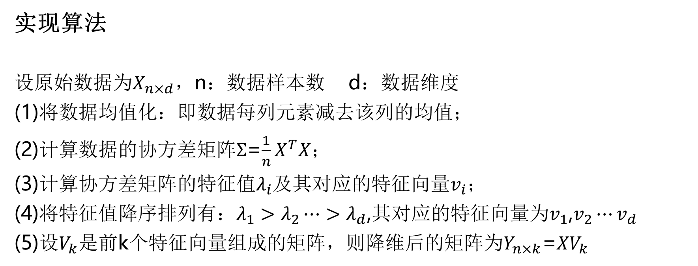
五、主成分分析的差分隐私保护
Nanjing University of Posts & Telecommunications
实现算法
设原始数据为$X_{n×d}，$n：数据样本数 d：数据维度
(1)将数据均值化：即数据每列元素减去该列的均值；
(2)计算数据的协方差矩阵$Σ$=$\frac{1}{n}X^{T}X$；
(3)计算协方差矩阵的特征值$λ_{i}$及其对应的特征向量$v_{i}$；
(4)将特征值降序排列有：$λ_{1}>λ_{2}⋯{>λ}_{d}$,其对应的特征向量为$v_{1}$,$v_{2}⋯v_{d}$
(5)${设V}_{k}是$前k个特征向量组成的矩阵，则降维后的矩阵为$Y_{n×k}$=${XV}_{k}$

Slide 59
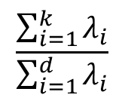
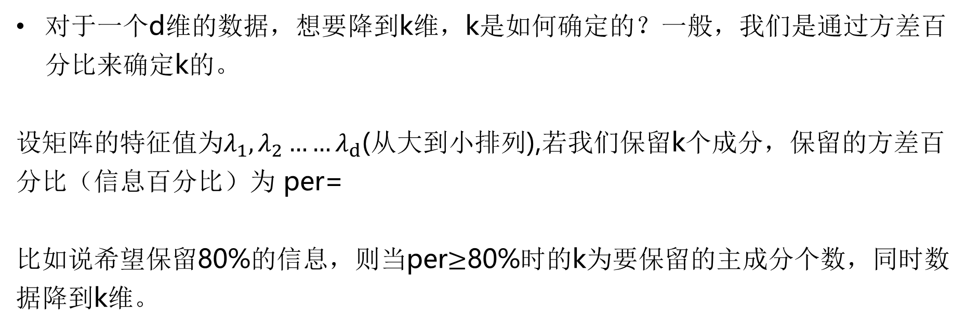
五、主成分分析的差分隐私保护
Nanjing University of Posts & Telecommunications
对于一个d维的数据，想要降到k维，k是如何确定的？一般，我们是通过方差百分比来确定k的。
设矩阵的特征值为$λ_{1}{,λ}_{2}……λ_{d}$(从大到小排列),若我们保留k个成分，保留的方差百分比（信息百分比）为 per=
比如说希望保留80%的信息，则当per$≥$80%时的k为要保留的主成分个数，同时数据降到k维。
$$\frac{\sum_{i=1}^{k}{λ_{i}}}{\sum_{i=1}^{d}{λ_{i}}}$$

Slide 60
五、主成分分析的差分隐私保护
Nanjing University of Posts & Telecommunications
以UCI数据集Secom为例：
Secom中包含1567条半导体数据，每条数据拥有591个属性。
保留前5个主成分，即可保留原始数据96.4%的信息，数据也从591维降到了5维。

Slide 61
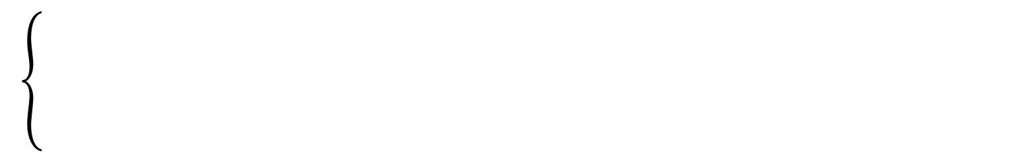
五、主成分分析的差分隐私保护
Nanjing University of Posts & Telecommunications
差分隐私和主成分分析的结合方式：
$$\left\{\begin{aligned}输入扰动：对协方差矩阵加噪，计算主成分特征向量 \\ \\ 输出扰动：直接计算主成分特征向量，对低维空间加噪\end{aligned}\right.$$

Slide 62
五、主成分分析的差分隐私保护
Nanjing University of Posts & Telecommunications
输入扰动：对协方差矩阵加噪
协方差矩阵度量的是维度与维度（属性与属性）之间的关系，即不同维度之间的相关性。加噪后的协方差矩阵是原来协方差矩阵的隐私近似，它在保持维度之间相关性的同时不会泄露维度之间具体的相关系数。

Slide 63
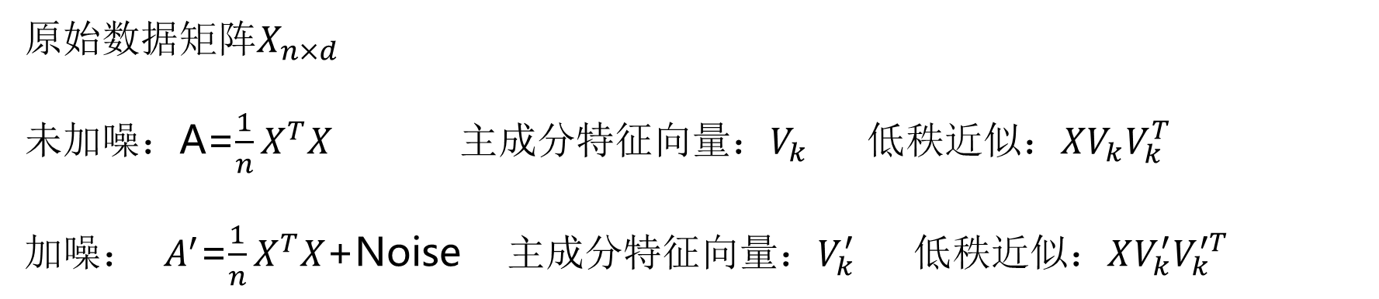
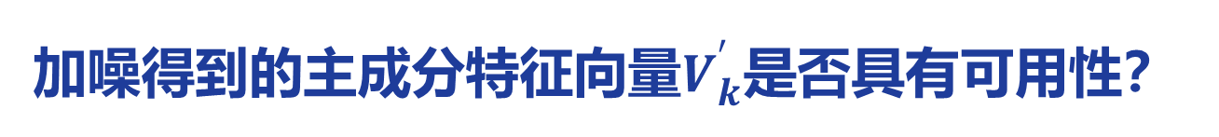
五、主成分分析的差分隐私保护
Nanjing University of Posts & Telecommunications
原始数据矩阵$X_{n×d}$
未加噪：A=$\frac{1}{n}X^{T}X$ 主成分特征向量：$V_{k}$ 低秩近似：$XV_{k}V_{k}^{T}$
加噪： $A^{′}$=$\frac{1}{n}X^{T}X$+Noise 主成分特征向量：$V_{k}^{′}$ 低秩近似：$XV_{k}^{′}V_{k}^{′T}$
加噪得到的主成分特征向量$V_{k}^{′}$是否具有可用性？

Slide 64
五、主成分分析的差分隐私保护
Nanjing University of Posts & Telecommunications
Secom、Air quality、Covtype三个数据集均来自UCI数据集库。UCI数据库是加州大学欧文分校提出的用于机器学习的数据库。http://archive.ics.uci.edu/ml/datasets.html
数据集 | 样本数(n) | 维度(d)
Secom | 1567 | 591
Air quality | 1499 | 13
Covtype | 581012 | 55
Secom：半导体制作过程中各属性的记录
Air quality：空气质量评价指标
Covtype：森林覆盖类型

Slide 65
五、主成分分析的差分隐私保护
Nanjing University of Posts & Telecommunications
不同加噪方式带来的噪声比较：
Secom Air quality Covtype
两种加噪方式均符合保留的主成分个数k越大，加入的噪声越大；
且均分加噪优于按特征值占比加噪。

Slide 66
Nanjing University of Posts & Telecommunications
谢 谢 大 家 ! 请 多 指 教！

